Slide 1
Little Endian 2.0 Sprint 3 review
Floris Boers, Luc Enderman, Timo Lambregts, Gjalt van der Meer,
Jayden van Oorschot, Silvester Rademakers, Ilias Takassa
26-6-2024
Notes:
Jayden

Slide 2
Inhoudsopgave
Sprint 3 overview
Epics:
Face
Assembly
Assembly: Battery powered
Code blocks
Communication
Direct movement
Waar liepen we tegenaan?
Conclusie
Vragen?
Notes:
Jayden

Slide 3
Sprint 3 overview
Epics:
#260 As a user, I want the robot to have a face so it fits the smart home theme
#76 As a user, I want the robot to be easy to assemble, so it can be assembled/disassembled by prospect students
#121 As a user, I want to be able to program the robot using code blocks on a web app so I can easily program it myself
#168 As a user, I want to connect to a specific robot so I can communicate with the robot via the webapp
#47 As a user, I want to be able to move the robot with direction buttons on the webapp, so I can move the robot without programming
Notes:
Jayden

Slide 4
Epic: Face
As a user, I want the robot to have a face so it fits the smart home theme
Progress:
De robot kan emoties tonen op het scherm Emoties zijn voorgeprogrammeerde bitmaps
To-do:
Code block voor het gezicht
Notes:
Silvester

Slide 5
Epic: Assembly
As a user, I want the robot to be easy to assemble, so it can be assembled/disassembled by prospect students
Progress:
Extra ruimte voor extra onderdelen
Alles past goed in elkaar (geen aanpassingen tijdens productieproces nodig)
Hoofd mount gemaakt voor OLED display
Protoboards
To-do:
Kabels moeten nog ingekort worden
Notes:
Gjalt

Slide 6
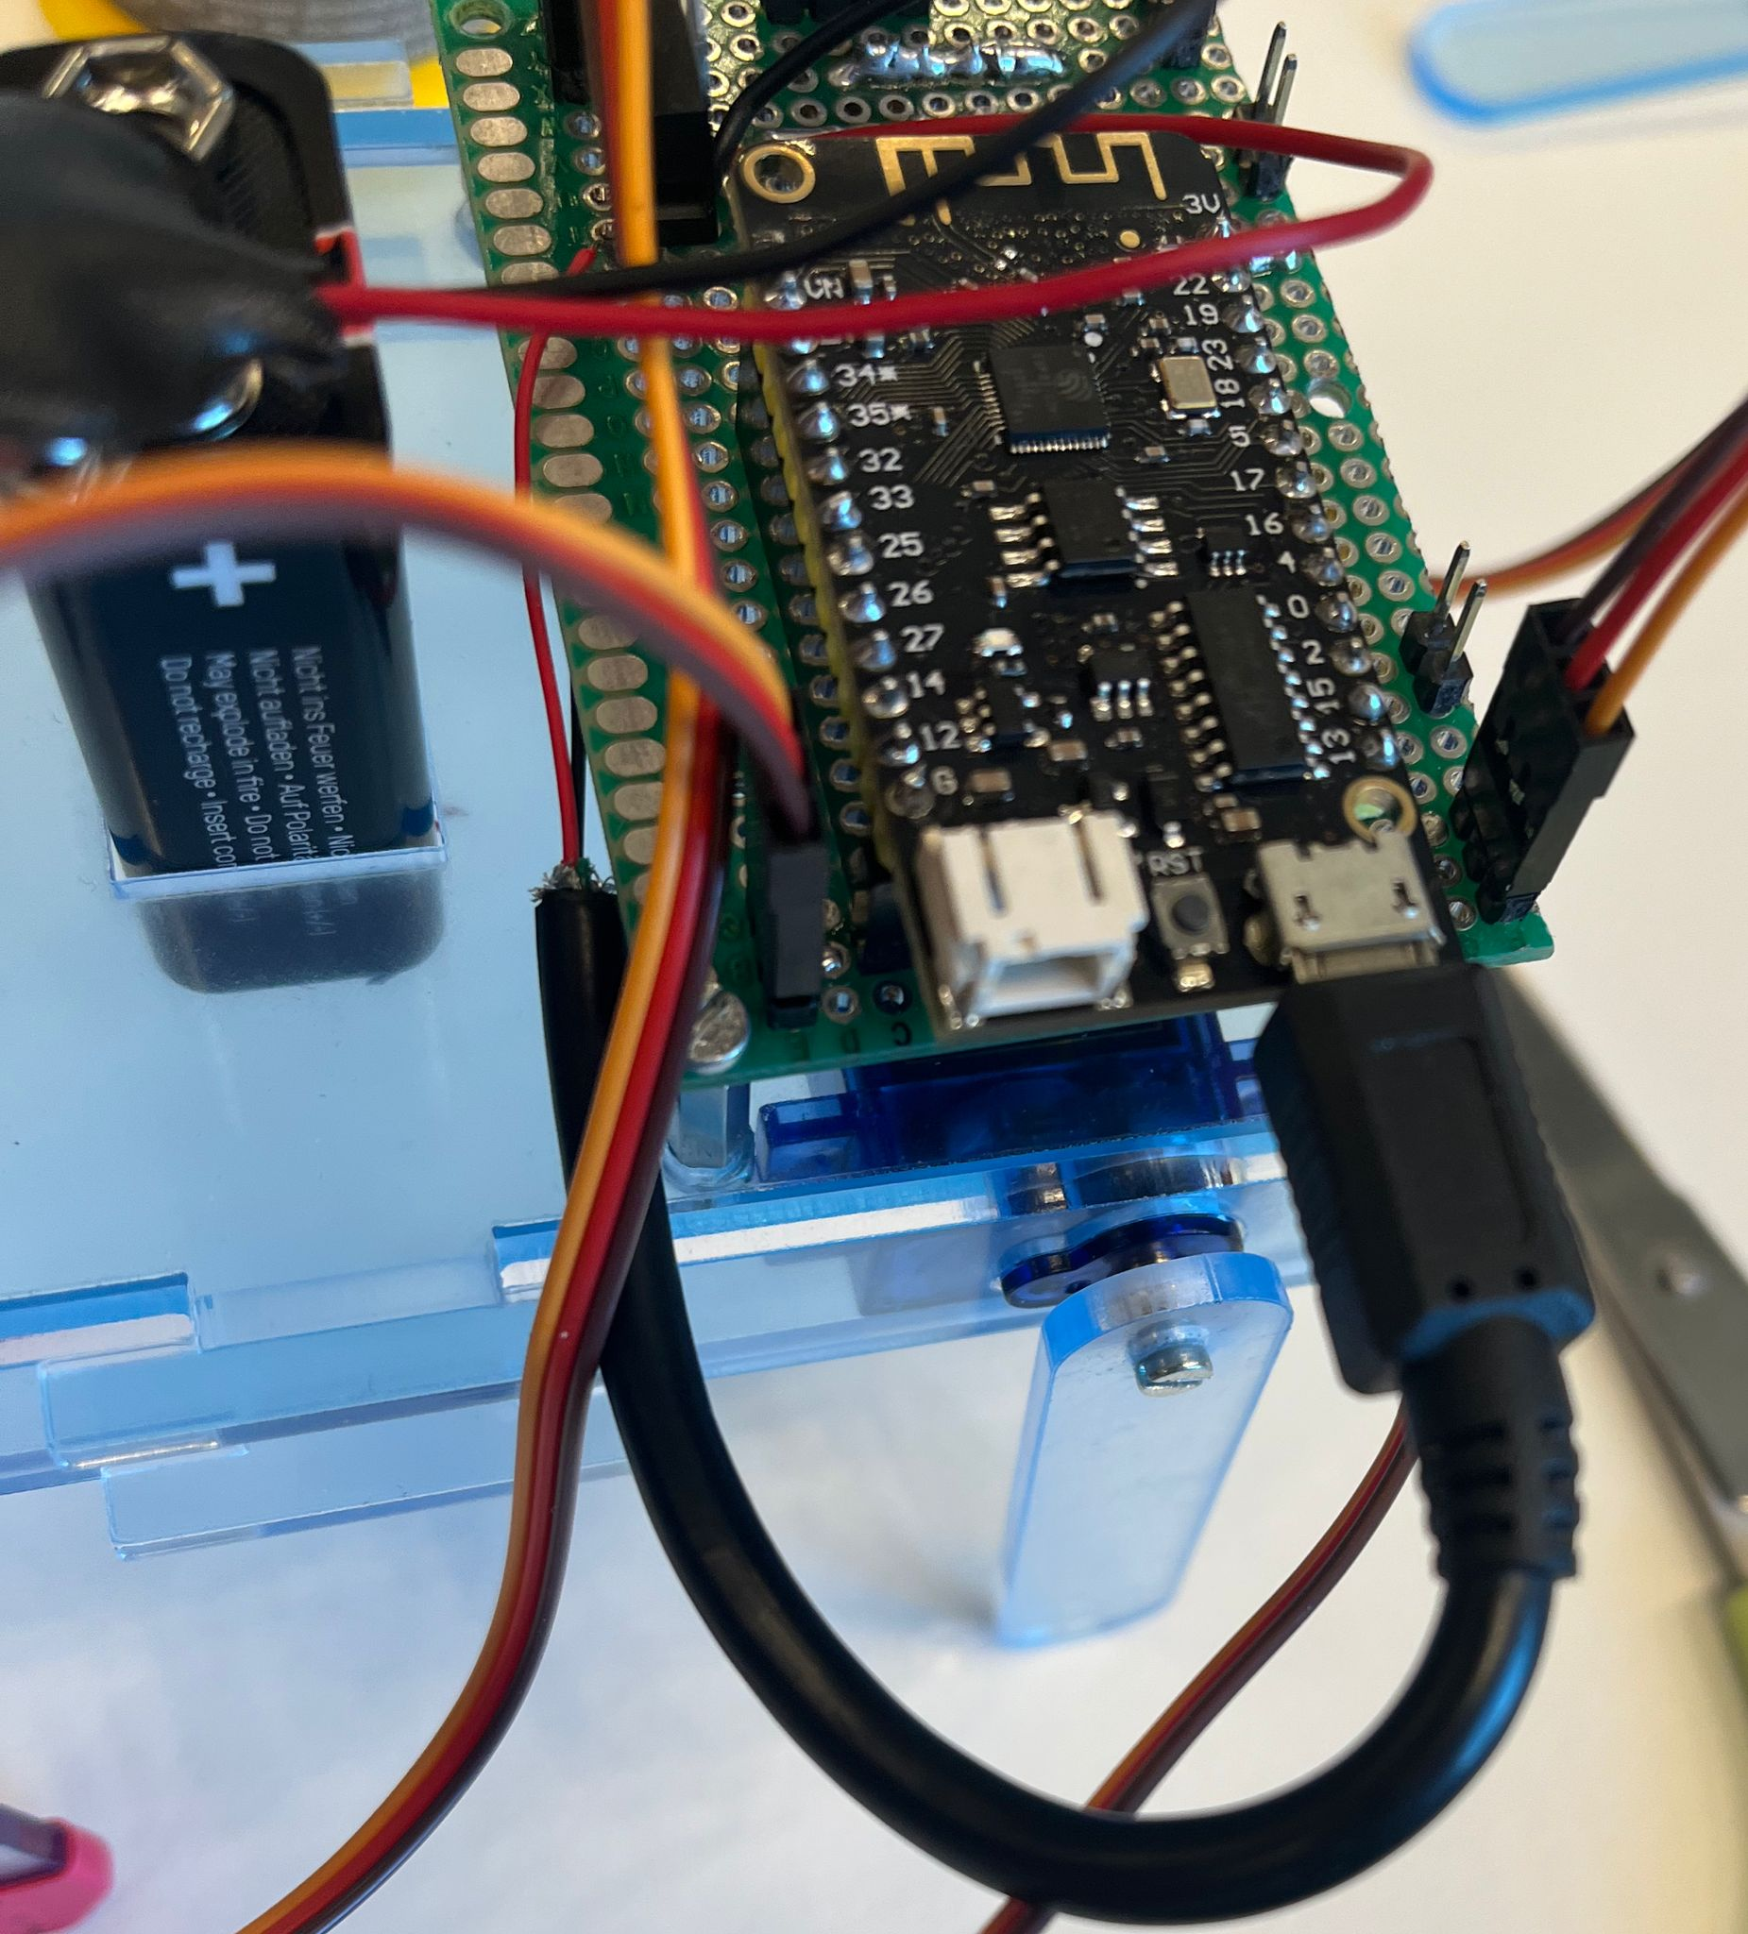
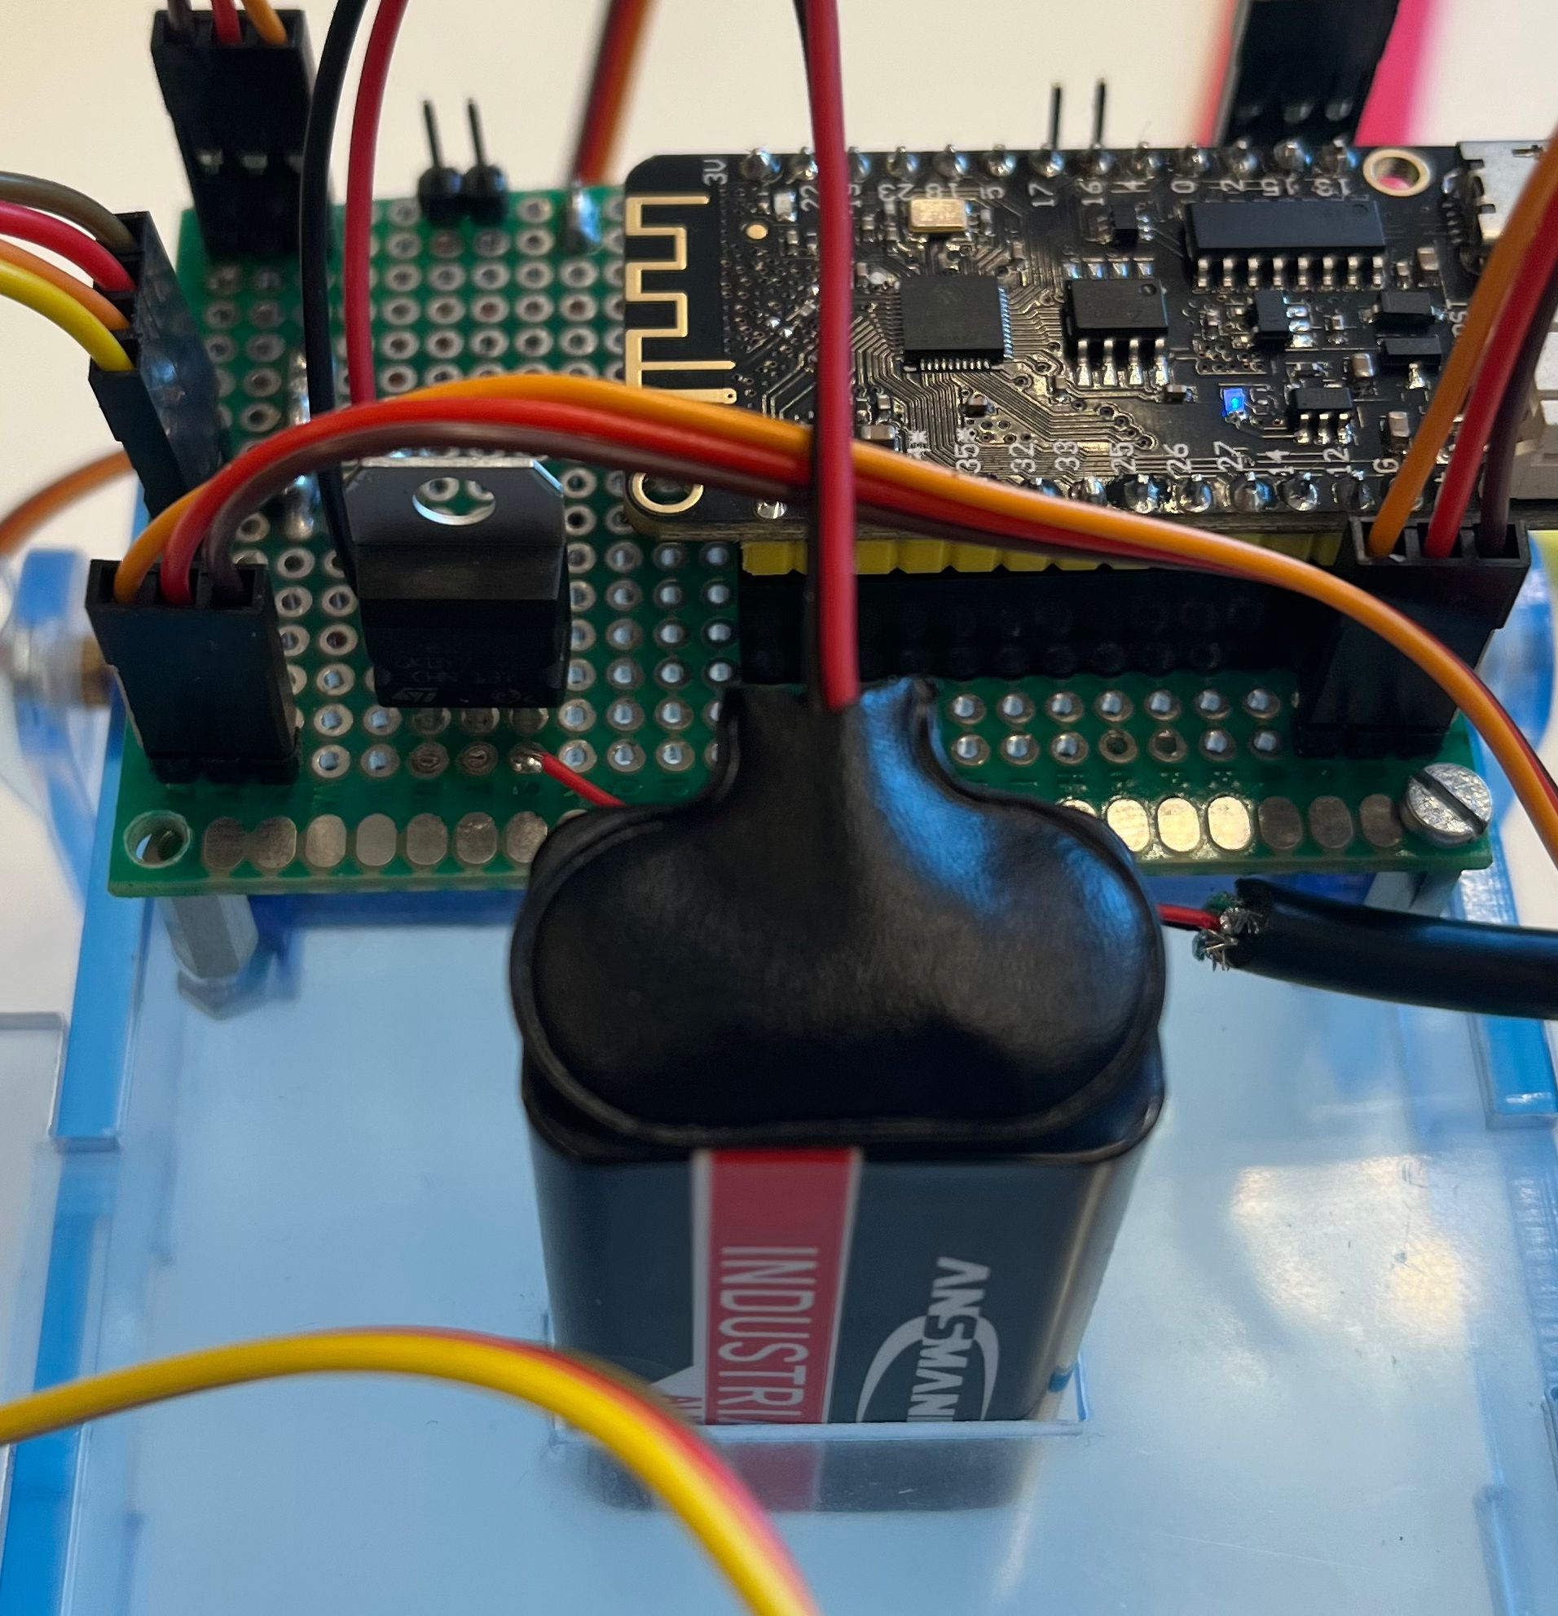
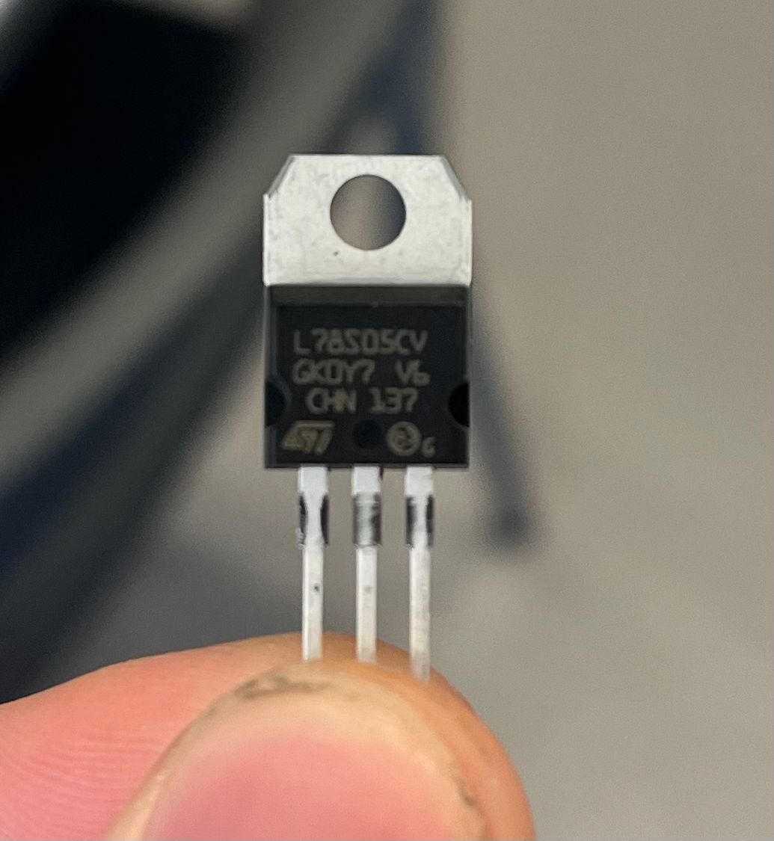
Assembly: Battery powered
Progress:
Power Regulator geinstalleerd
Aparte toevoer van voeding naar servo’s en microcontroller
Stroom wordt gegeven door een 9v batterij
To do:
Dip-switch om aan en uit te zetten
Notes:
Gjalt

Slide 7
Epic: Code blocks
As a user, I want to be able to program the robot using code blocks on a web app so I can easily program it myself
Progress:
Blockly forward en emotes zijn werkent
To do:
Extra waardes sturen naar de robot
Notes:
Floris

Slide 8
Epic: Communication
As a user, I want to be able to move the robot with direction buttons on the web app, so I can move the robot without programming
To-Do:
Prive sessies
Beveiliging van communicatie
Notes:
ilias

Slide 9
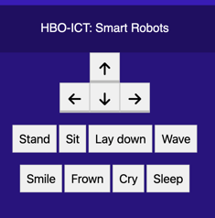
Epic: Direct movement
As a user, I want to be able to move the robot with direction buttons on the web app, so I can move the robot without programming
Progress:
Animaties via knoppen werkt
Verplaatsen via knoppen werkt
To-Do:
Gezichtsuitdrukkingen via knoppen
Notes:
Luc

Slide 10
Waar liepen we tegen aan deze sprint?
Plastic servo’s
Verlangen naar vakantie
Aparte sessies voor elke robot moeilijker dan verwacht
Bezorgtijden voltage regulator
2 telefoons stuk
Laser Cutter bezet
Notes:
Timo

Slide 11
Conclusie
Product is klaar voor de digital expo
Ontwikkeling fysieke product tijdsintensief
Webapp front end af
Communicatie nog niet robot specifiek
Flinke sprint
Notes:
Timo

Slide 12
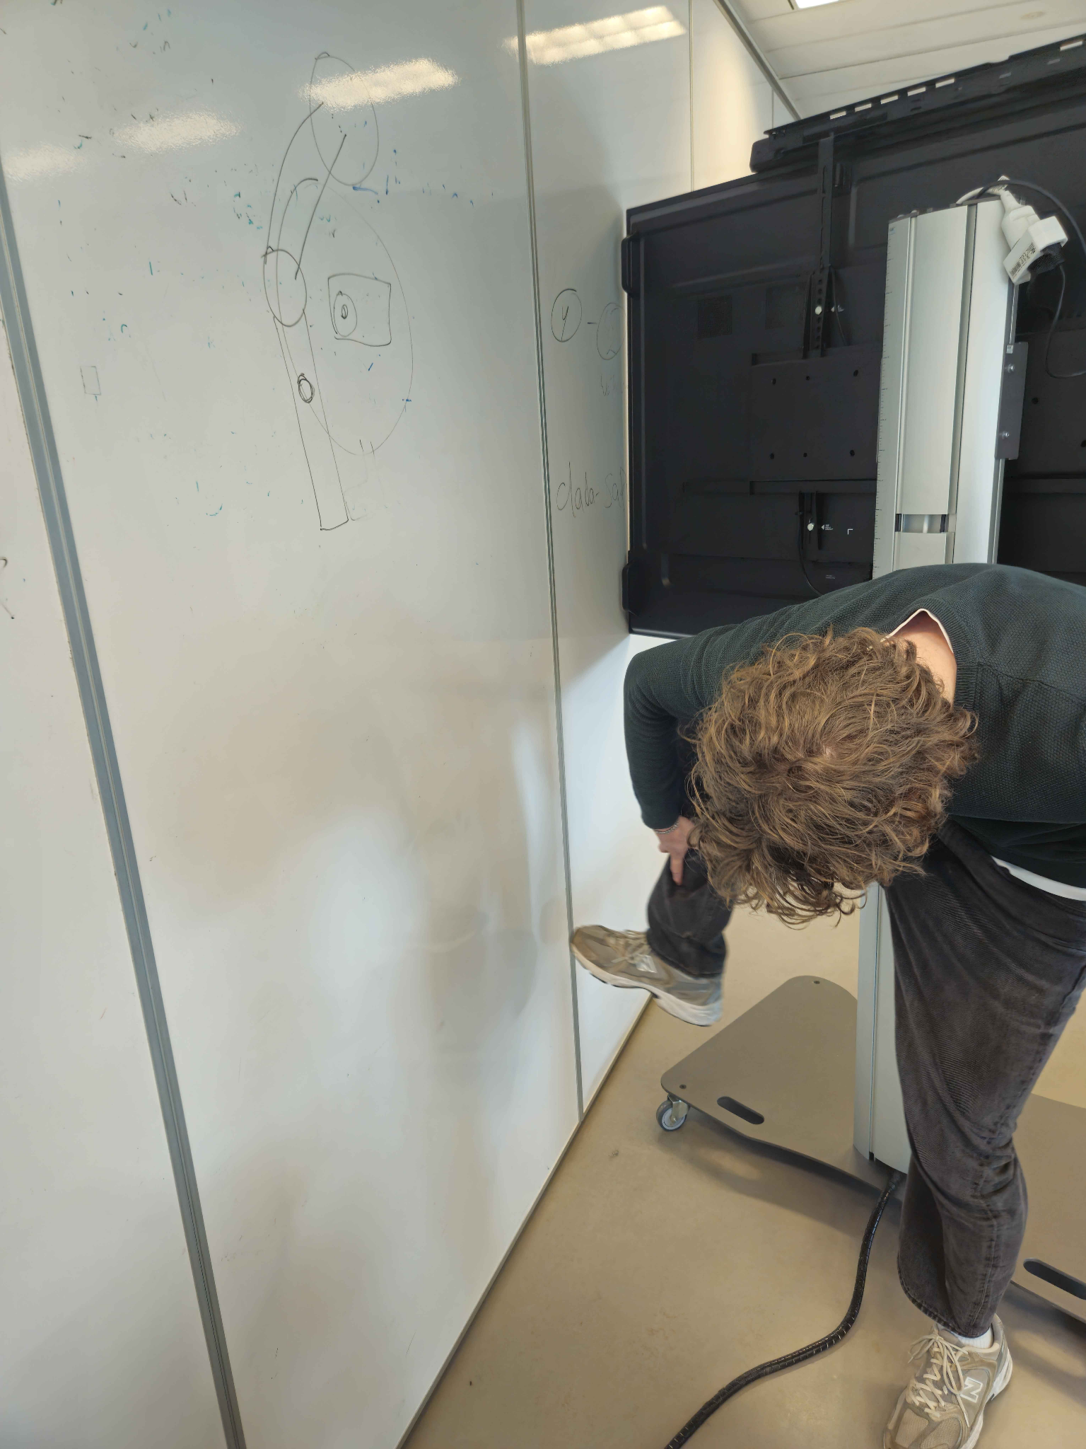
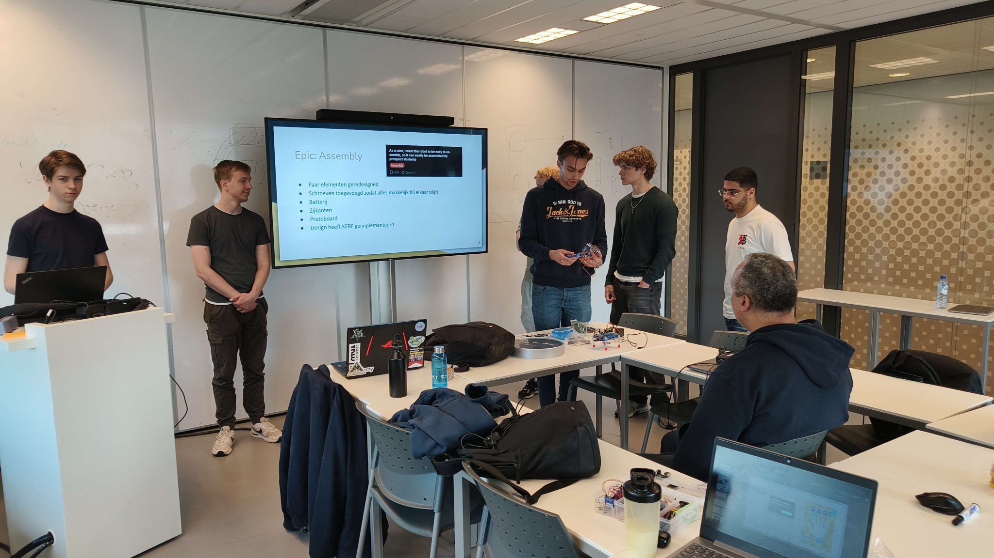
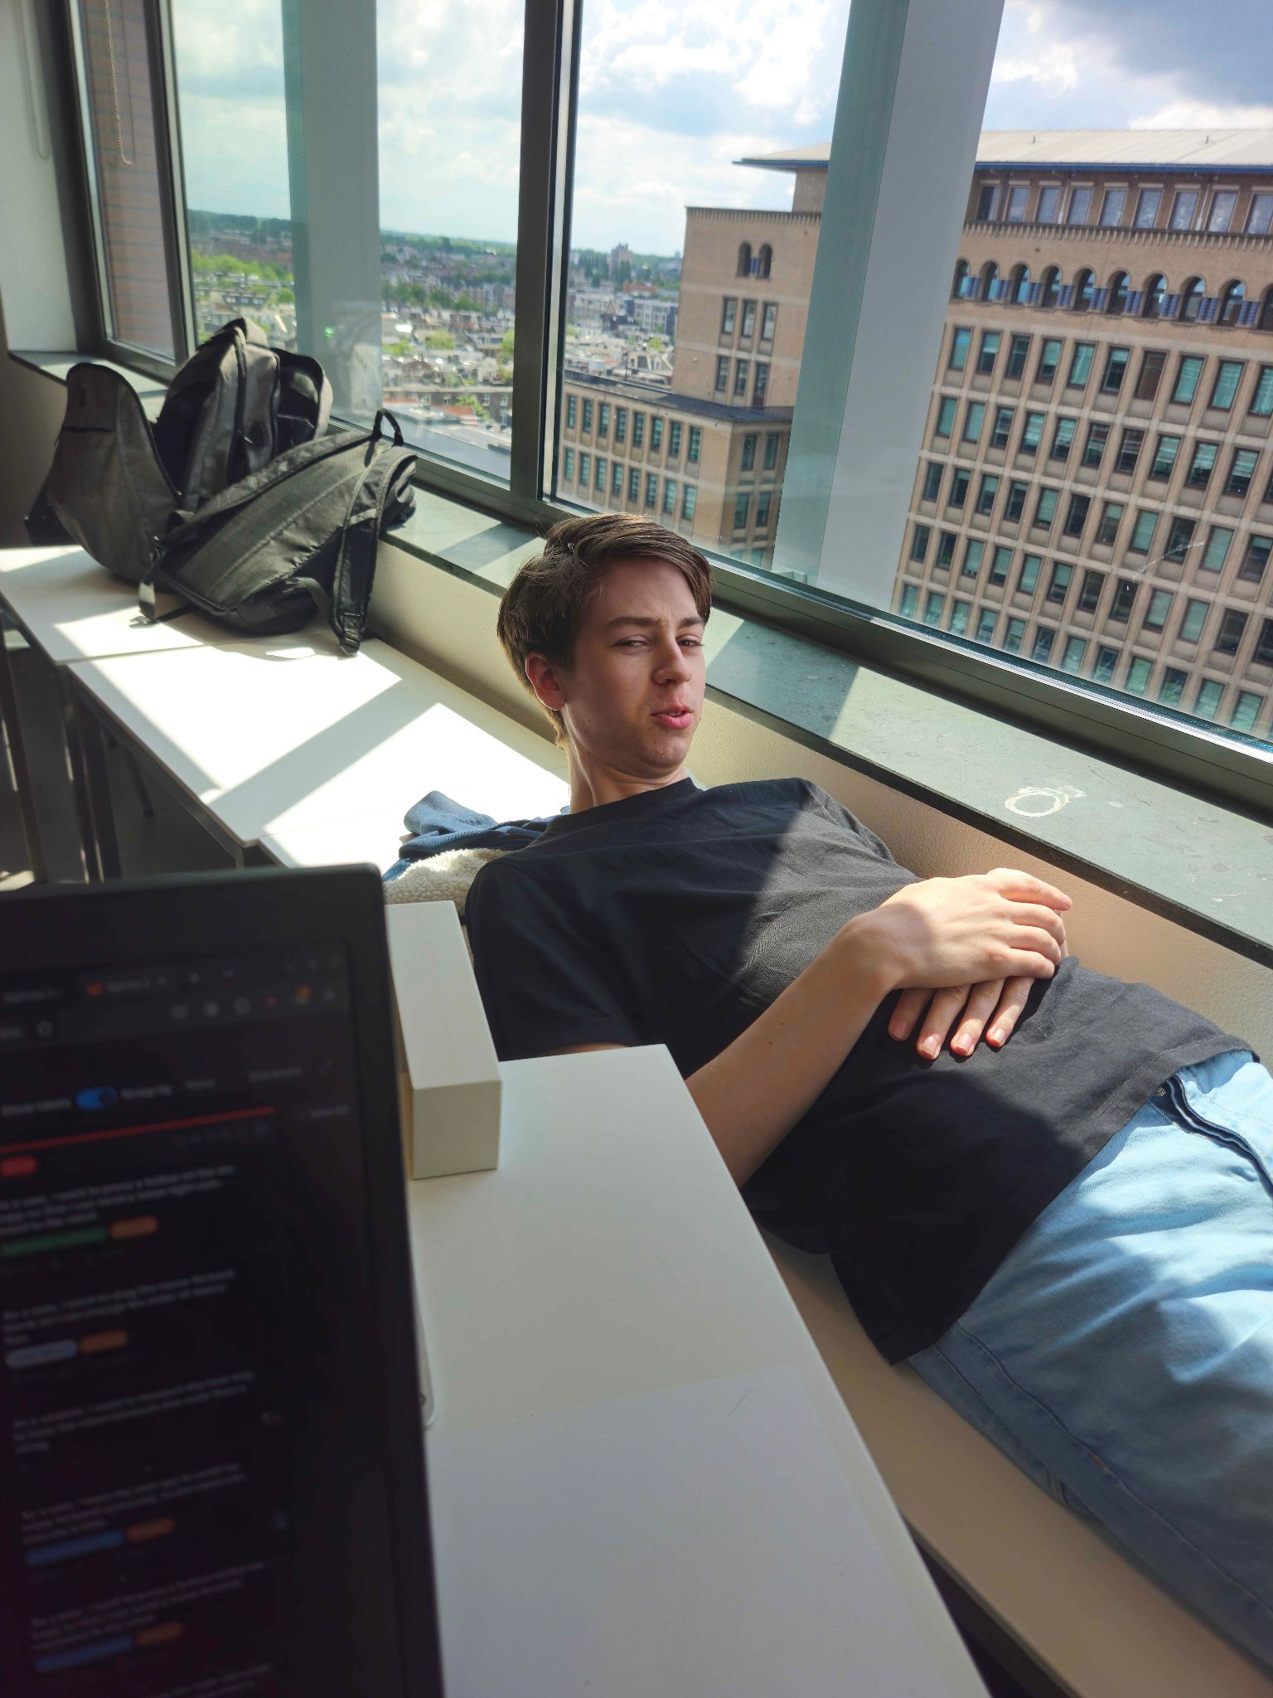
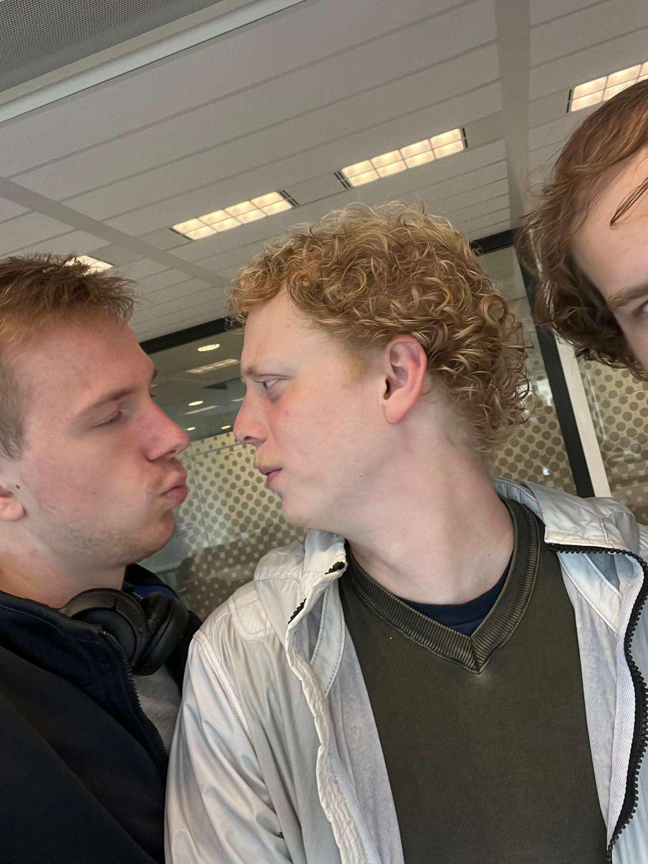

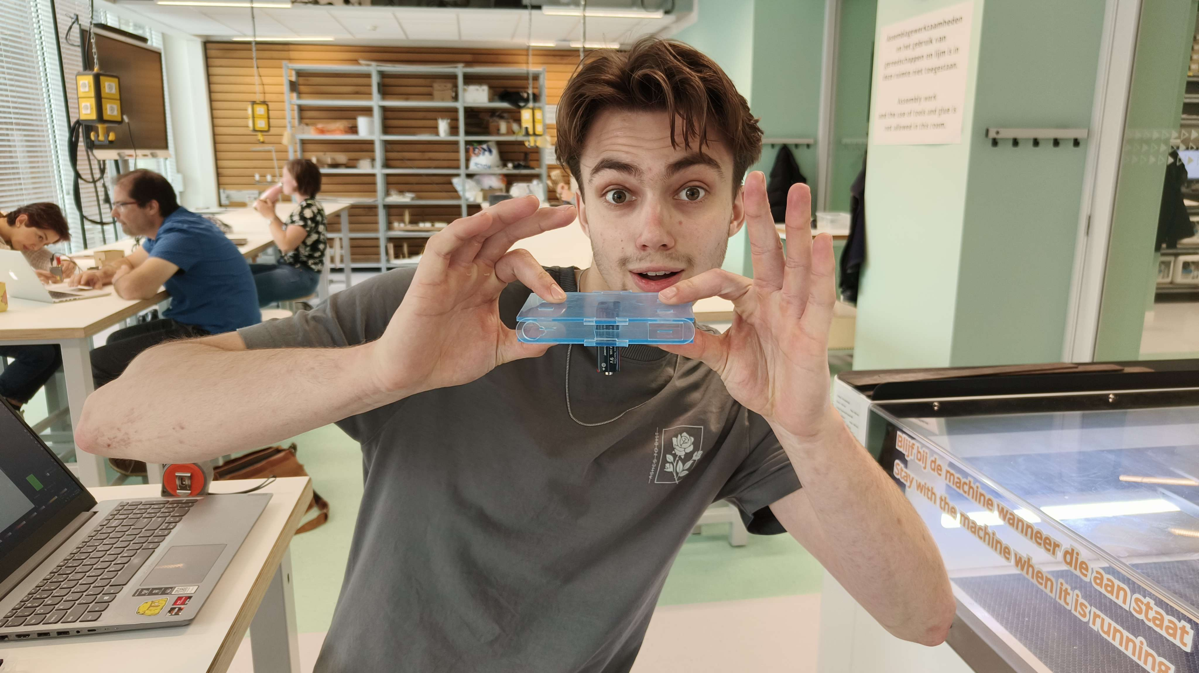
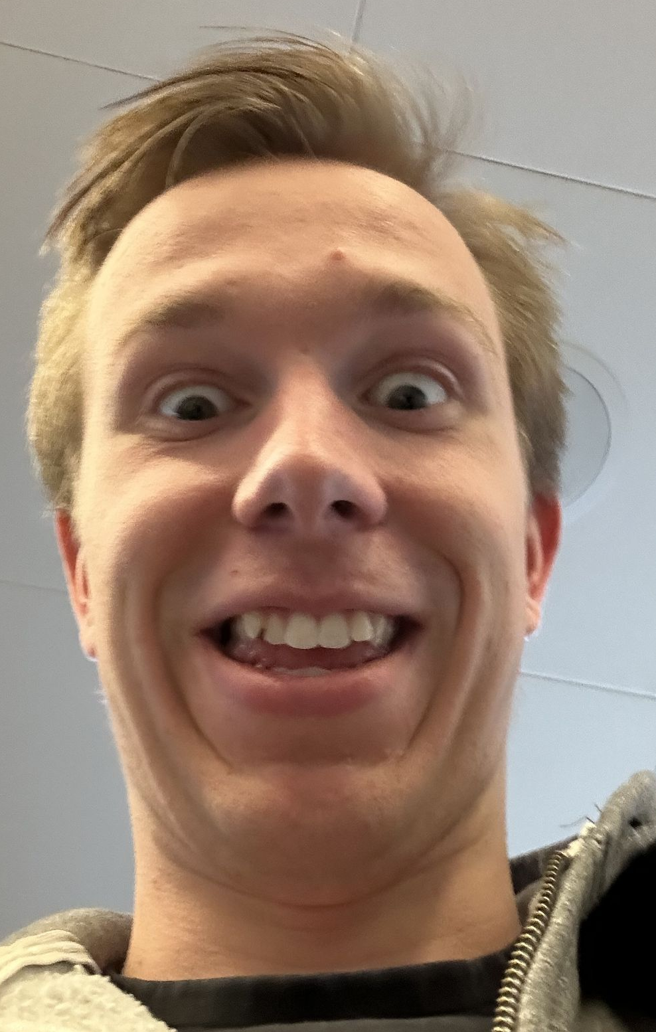
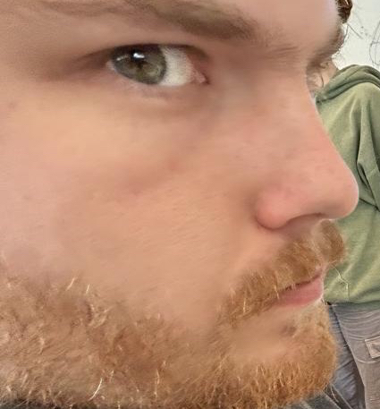
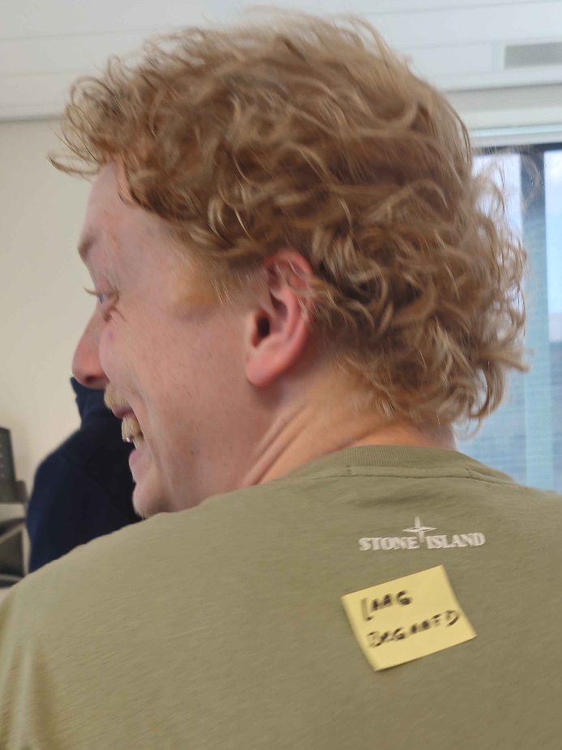

Bedankt.

Slide 13
Vragen?

